Slide 1
LA GENETICA BASICA
Experimentos de Mendel
Principios de segregación independiente y dominancia
La probabilidad

Slide 2
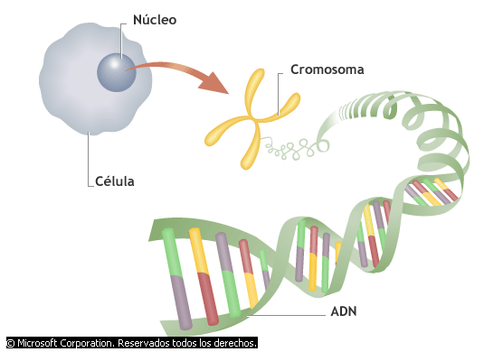

Slide 3
¿Qué es la genética?
Es la rama de la biología que estudia la herencia
Herencia: transmisión de características de padres a hijos
Característica hereditaria: Característica que un ser viviente puede trasmitir a su progenie
Se han encontrado miles de características que son heredadas:
Color de los ojos, pelo
Formas de la cara y el cuerpo

Slide 4
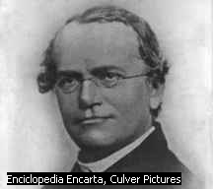
EXPERIMENTOS DE MENDEL
Gregor Johann Mendel (1822-1884) monje austriaco, estudio biología y matemáticas, se interesó por mejorar las plantas mediante cruces entre organismos diferentes en una o más características heredadas
Descubrió los principios básicos de cómo se heredan las características en los seres vivientes

Slide 5
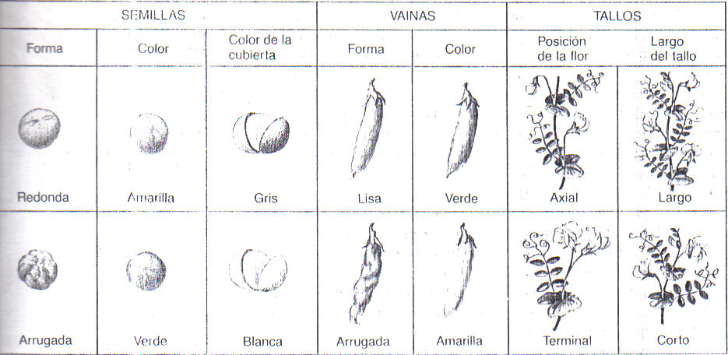
EXPERIMENTOS DE MENDEL
Características en contraste (fáciles de distinguir) de los guisantes que estudió Mendel

Slide 6
EXPERIMENTOS DE MENDEL
Estructura de la flor:
Estambres: estructuras reproductoras masculinas
  Polen: contiene los gametos (cél. Sexuales masculinas)
Pistilo: estructura reproductora femenina
Polinización: Proceso donde el polen se mueve desde el estambre hacia el pistilo
  Polinización cruzada
  Autopolinización

Slide 7
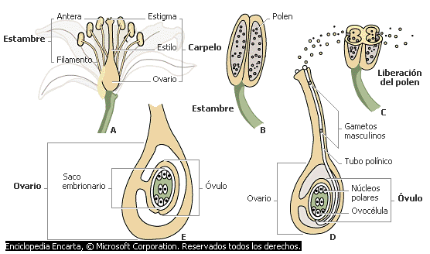
Pistilo

Slide 8
EXPERIMENTOS DE MENDEL
Línea pura: grupo de seres vivientes que produce progenie que muestra una sola forma de una característica en cada generación
Ej. Variedad de planta que produce semillas de un color, generación tras generación

Slide 9
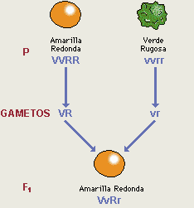


EXPERIMENTOS DE MENDEL
Generación progenitora
Primera generación filial
Híbrido: hijo de dos padres que difieren en una o más características heredadas
  Cruce monohíbrido (comprende un par de características en contraste)

Slide 10
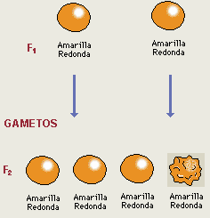
EXPERIMENTOS DE MENDEL
Autopolinización
Segunda generación filial
Amarilla rugosa: aparición del carácter en la segunda generación

Slide 11
Generación progenitora
Primera generación filial
Autopolinización
Segunda generación filial

Slide 12
LA EXPLICACIÓN DE LOS RESULTADOS DE MENDEL

Slide 13
Mendel desarrolló varias hipótesis para explicar sus resultados
Cada característica hereditaria está bajo el control de dos factores separados, uno de cada padre.
  Los cromosomas y sus genes se transmiten de los padres a la progenie, por medio de los gametos.
    Estableció la práctica de usar letras para representar las parejas de genes que controlan las características hereditarias.
    Y = semilla amarilla y = semilla verde
    YY o yy = homocigoto Yy = heterocigoto

Slide 14
Solo un gen pasa a un gameto
Cada uno de los gametos de un padre con semilla amarilla contiene solo un gene Y.
Cada uno de los gametos producidos por el padre con semilla verde contiene solo un gene y.
  Cuando estos gametos se combinan como resultado de la fecundación, solo una combinación es posible para la generación F1: Yy.

Slide 15
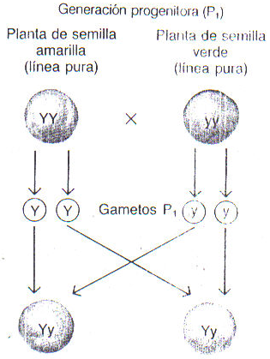
EXPLICACÓN DE LOS RESULTADOS DE MENDEL
Homocigótico: cuando los dos genes para una característica dada son iguales
Heterocigótico: los dos genes para una característica dada son diferentes
SOLO UN GEN PASA A UN GAMETO
YY
yy
Yy
Yy
Descendencia híbrida

Slide 16
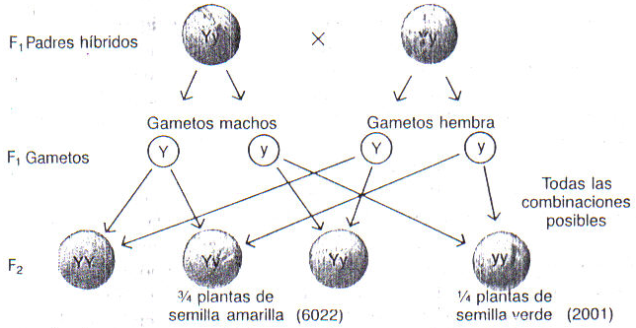
Principio de Dominancia:
YY
yy
En un organismo híbrido, un gen determina la expresión de una característica particular y evita la expresión de la forma en contraste de esa característica
Gen dominante: gen que evita la expresión de otro gen
Gen recesivo: gen que no se expresa
Yy
Yy
Yy
Yy
YY
Yy
Yy
yy

Slide 17
PRINCIPIO DE DOMINANCIA
En un organismo híbrido, un gene determina la expresión de una característica particular y evita la expresión de la forma en contraste de esa característica.

Slide 18
La Segregación
En cualquier cruce cada planta progenitora de guisantes transmitía solo un gene a cada gameto que se formaba.
  Los genes se separaban o se segregaban uno del otro durante la formación de los gametos. Se parean cuando ocurre la fecundación.
  ¿Qué razón de características dominantes a características recesivas encontró Mendel en la generación F2?

Slide 19
Principio de Segregación:
YY
yy
Al formarse los gametos, los genes que controlan una característica determinada van a gametos diferentes
Yy
Yy
Yy
Yy
YY
Yy
Yy
yy

Slide 20
EXPLICACÓN DE LOS RESULTADOS DE MENDEL
El genotipo y el fenotipo
Genotipo: es la constitución genética de un organismo.
    Ej. El genotipo de plantas con semillas amarillas es YY.
Fenotipo: es la apariencia externa de un organismo.
    Ej. En plantas de guisantes las semillas redondas son el fenotipo para los dos genotipos RR y Rr

Slide 21
Lección
Cuando son:
  Homocigóticos
  Heterocigóticos

Slide 22
LA PROBABILIDAD
Estudio de la forma en que operan las leyes al azar
El azar se refiere a la posibilidad de que ocurra cierto evento
Probabilidad = numero de veces que ocurre el evento
número total de eventos posibles
Regla de eventos independientes: Los eventos que ya ocurrieron no afectan la probabilidad de que pueda ocurrir uno de esos mismos eventos
Regla del producto: la probabilidad de que ocurran a la vez eventos independientes es el producto de las probabilidades de que estos eventos ocurran por separado

Slide 23
LA PROBABILIDAD
YY
yy
Razón genotípica: 100 % heterocigótico Yy
Razón fenotípica: 100 % semillas amarillas
Yy
Yy
Yy
Yy
Razón genotípica:
25 % homocigótico dominante YY
50 % heterocigótico Yy
25 % homocigótico recesivo yy
Razón fenotípica:
75 % semillas amarillas
25 % semillas verdes
YY
Yy
Yy
yy

Slide 24
Ej 1. En los ratones, el pelaje negro es dominante sobre el pelaje blanco. Un macho de pelaje blanco se cruza con una hembra heterocigótica de pelaje negro.
¿Qué razones genotípicas y fenotípicas resultarán probablemente de este cruce?
Ej 2. Una persona con tipo de sangre AO se casa con una con otro tipo de sangre BO.
¿Qué tipos de sangre pueden tener los hijos?
Ej 3. Una pareja tiene tres hijas. La madre espera un cuarto hijo.¿Que probabilidad hay de que este niño sea varón?
Ej 4. HERENCIA LIGADA AL SEXO (cromosoma X): Una mujer con visión normal tiene dos hijas con daltonismo. Da los posibles genotipos de esta mujer, de su marido y de las dos hijas. Usa la letra C para visión normal y c para daltonismo.

Slide 25
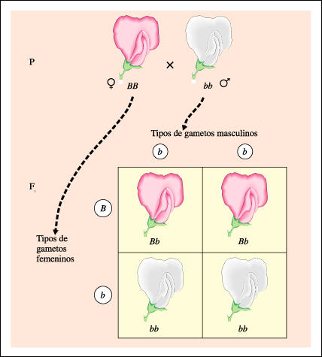
Cruce prueba:
Un cruce entre un ser que muestra una característica dominante, pero de genotipo incierto, y un ser que es homocigótico recesivo
Se usa el cruce prueba para saber si un organismo que muestra el fenotipo dominante es homocigótico o heterocigótico para cierta característica.

Slide 26
Ej. El conejillo de Indias, el color del pelaje negro es dominante sobre la característica “pelaje blanco”. Sin embargo, un conejillo de Indias negro puede ser homocigótico (BB) o heterocigótico (Bb) para esa característica. ¿Cómo se sabe la diferencia?

Slide 27
Hemofilia: Enfermedad hereditaria que muestra la incapacidad de coagular la sangre. Herencia ligada al cromosoma X
Al cruzarse un hombre hemofílico con una mujer sana no portadora. ¿Que probabilidades tendrá una de sus hijas de tener un hijo hemofílico si se casa con un hombre normal?
Como se trasmite el gen de la hemofilia hasta segunda generación si la abuela es sana heterocigótica y el abuelo es enfermo.

Slide 28
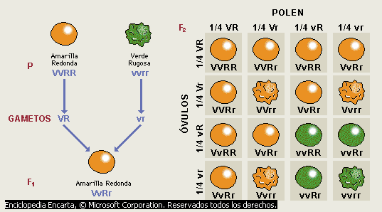
V: color de semilla amarillo, dominante sobre el color verde (v).
R: textura lisa de la semilla, dominante sobre la rugosa (r)

Slide 29

Proporción genotípica:
1/16 VVRR
2/16 VVRr
1/16 VVrr
2/16 VvRR
4/16 VvRr
2/16 Vvrr
1/16 vvRR
2/16 vvRr
1/16 vvrr
Proporción fenotípica:
9/16 lisas-amarillas
3/16 lisas-verdes
3/16 rugosas amarillas
1/16 rugosa-verde

